Slide 1

Приемы формирования функциональной грамотности на интегрированных уроках информатики и математики
Методические мастерские в рамках августовской педагогической конференции
«Формирование функциональной грамотности школьников:
способы и приёмы формирования»
Удалова Юлия Сергеевна,
учитель информатики МОУ СШ №4
г. Переславль-Залесский, 2021

Slide 2
Функционально грамотный человек – это человек, способный использовать все постоянно приобретаемые в течение жизни знания, умения и навыки для решения максимально широкого диапазона жизненных задач в различных сферах человеческой деятельности, общения и социальных отношений.
А.А. Леонтьев

Slide 3
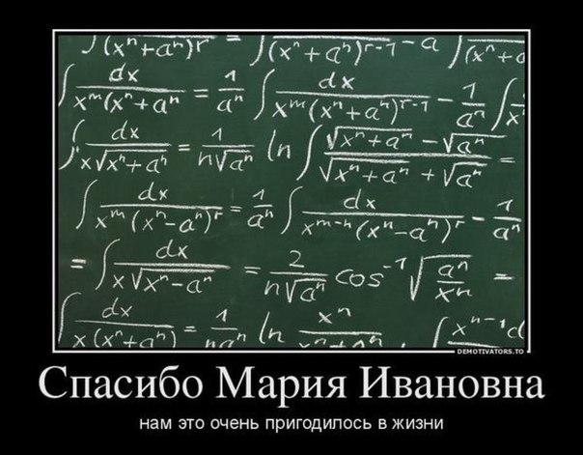

Slide 4
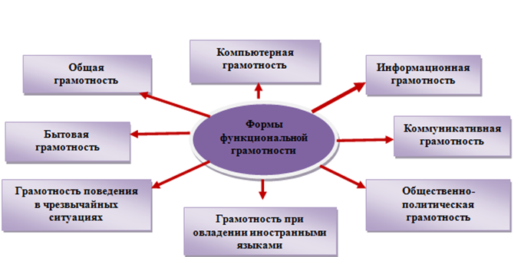

Slide 5

Научиться действовать ученик может только в процессе самого действия!

Slide 6

Кейс-технологии
Кейс – это полный комплект учебно-методических материалов, разработанных на основе производственных ситуаций, формирующих у обучающихся навыки самостоятельного построения алгоритмов решения задач.

Slide 7

Кейс-технологии
метод ситуационного анализа;
ситуационные задачи и упражнения;
анализ конкретных ситуаций (кейс-стадии)
метод кейсов;
метод инцидента;
метод ситуационно-ролевых игр;
метод разбора деловой корреспонденции;
игровое проектирование;
метод дискуссии.

Slide 8
Метод проектов
Метод проектов рассматривают как систему обучения, при которой учащиеся приобретают знания и умения в процессе планирования и выполнения постепенно и последовательно усложняющихся практических заданий – проектов.

Slide 9
Технология проектных задач
Проектная задача – это задача, по форме и содержанию приближенная к «реальной» жизненной ситуации и ориентированная на применение учащимися целого ряда знаний, способов действия, средств и приёмов в нестандартной форме.
А. Воронцов

Slide 10
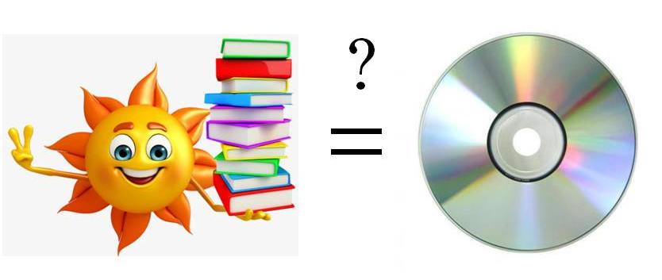
Тема урока: "Оценка количественных параметров текстовых документов"
7 класс
Кейс-технология

Slide 11
Описание проблемной ситуации
В школе вы получили список внеклассного чтения на лето. Родители отправляют вас на летние каникулы в деревню к бабушке. Там нет библиотеки и сети Интернет. У вас есть возможность подготовиться к поездке, сохранив книги на устройстве внешней памяти. С собой вы возьмете ноутбук и CD диск, объемом 700 Мб, на котором сохраните электронные версии книг. Но, достаточно ли объема одного оптического диска для хранения документов из списка? Что вы должны учитывать, чтобы уместить на диске все необходимые документы?

Slide 12
Итоговая таблица
Автор, название книги | Объём книги в кодировке ANSI (Кбайт) | Объём книги в кодировке Юникод (Кбайт)
Н.М. Карамзин «Бедная Лиза»
А.С. Пушкин «Капитанская дочка»
М.Ю. Лермонтов «Мцыри»
Н.В.Гоголь «Ревизор»
И.С. Тургенев «Ася»
А.Н. Островский «Снегурочка»
Л.Н. Толстой «Отрочество»

Slide 13

Проектная задача «Ремонт»
8 класс
Технология проектной задачи

Slide 14
Описание
Каждая семья примерно один раз в пять лет делает ремонт в квартире или хотя бы в одной из комнат своими силами.
Семья Семёновых живёт в пригороде и решила поменять обои в большой комнате. Они хотят сэкономить свои денежные средства и у них нет возможности выехать в город, чтобы искать где можно купить более дешёвые обои. Семёновы обратились в компании «№1» , «№2» и «№3», чтобы сделать расчёт для закупки необходимого количества обоев для оклейки стен.
По окончании работ каждая компания обязана предоставить семье Семёновых «Отчет компании», просмотрев который можно будет сделать вывод, что и в каком количестве экономичнее закупать для ремонта.

Slide 15
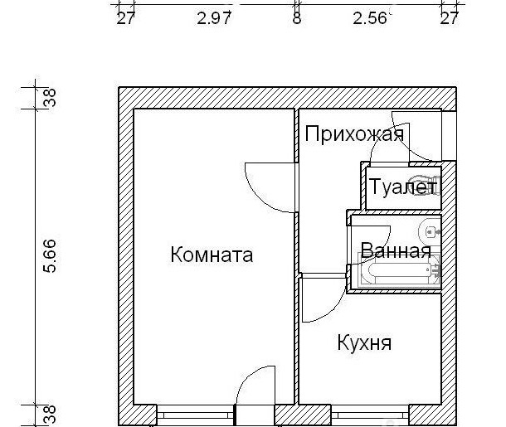
Высота потолков типовой квартиры 2,70 м
Размеры окна 150 х 150 см
Размер двери 80 х 200 см

Slide 16
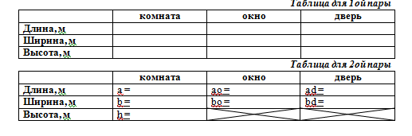
Руководитель компании, решил ускорить выполнение расчётов и разделил сотрудников на пары: одной паре он дал задание выполнить расчёты арифметическим способом и составить отчет, а другой создать программу-приложение для расчёта закупок.

Slide 17

2.2. (1 пара) Рассчитайте площадь стен в квадратных метрах (м²), которые надо оклеить и запишите свои расчёты:
2.2. (2 пара) Напишите линейное выражение для нахождения площади оклеиваемой поверхности в общем виде, используя переменные для обозначения числовых величин из таблицы.
Sk:=

Slide 18
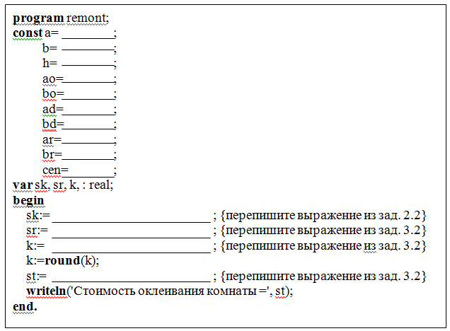
3.3. (1 пара) Рассчитайте периметр комнаты и, используя таблицу расчётов, определите какое количество рулонов необходимо для оклеивания стен комнаты. Полученный результат занесите в строку Отчёта компании №__ «Количество рулонов».
Р =
3.3. (2 пара) Заполните пропуски в заготовке программы, которая предназначена для поиска количества рулонов обоев для оклеивания комнаты.

Slide 19
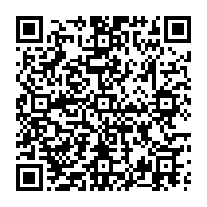
Ссылка на просмотр ПЗ «Ремонт»

Slide 20
Спасибо за внимание!

